Slide 1






N1はN2です
wa
de su
Pronom
Nom
わたし
watashi
Nationalité (nom de pays + じん)
ji n
フランス
furansu
にほん
nihon
métier
モロッコ morokko
がくせい
Gakusei→ê
チュニジア chunijia
Âge (chiffre + さい)
sai

Slide 2


n1 の ｎ2
no
N
=
--わたしはがくせいです。
Watashi wa gakusê desu.
Pour déterminer
ex) _________ のがくせい
nom de l’école no gakusê
nationalité
spécialité
etc.
2) Pour la possession
--わたしはエンセットのがくせいです。
Watashi wa ensetto no gakusê desu.
Encore plus ! エンセットの じょうほうかがく の がくせい
Ensetto no jôhôkagaku no gakusê
エレクトロニクス
erekutoronikusu
かんきょうこうがく
kankyôkôgaku
Ex) わたしのなまえ は、---------- です。
Watashi no namae wa,---------desu.
nom

Slide 3
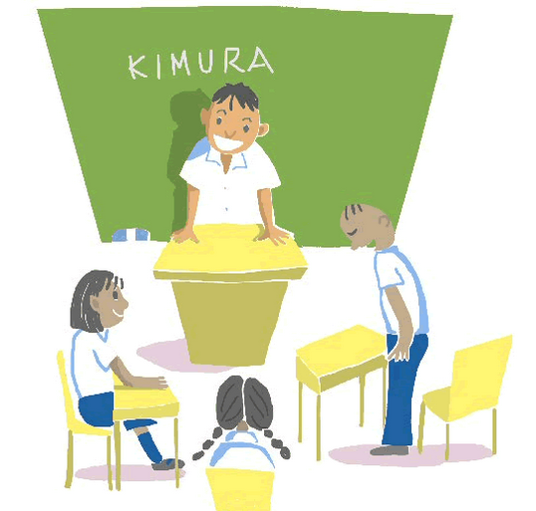
はじめまして
hajimemashite
Nom
Nationalité
Métier
Age
どうぞ よろしく おねがいします。
Dôzo yoroshiku onegaishimasu.

